Slide 1

Proyecto web
Juan José Hurtado Cuéllar
441B

Slide 2
Agenda
1. Introducción
2. Maquetación
3. Línea de diseño.
4. Login
5. Lista de elementos.
6. Detalle del elemento.
7. Demo.
8. Conclusiones.

Slide 3
Introducción
Esta es una plataforma diseñada para gestionar de manera eficiente y visual los detalles de hasta 50 productos. Esta aplicación proporciona una interfaz intuitiva para explorar y actualizar información vital sobre cada artículo en el inventario. Desde valores y cantidades hasta precios y características.

Slide 4
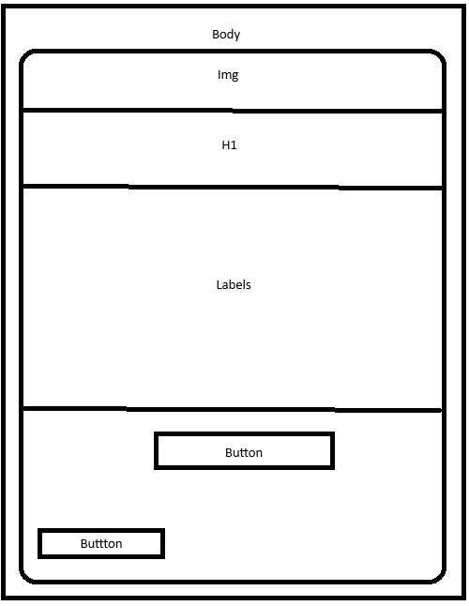
Maquetación

Slide 5
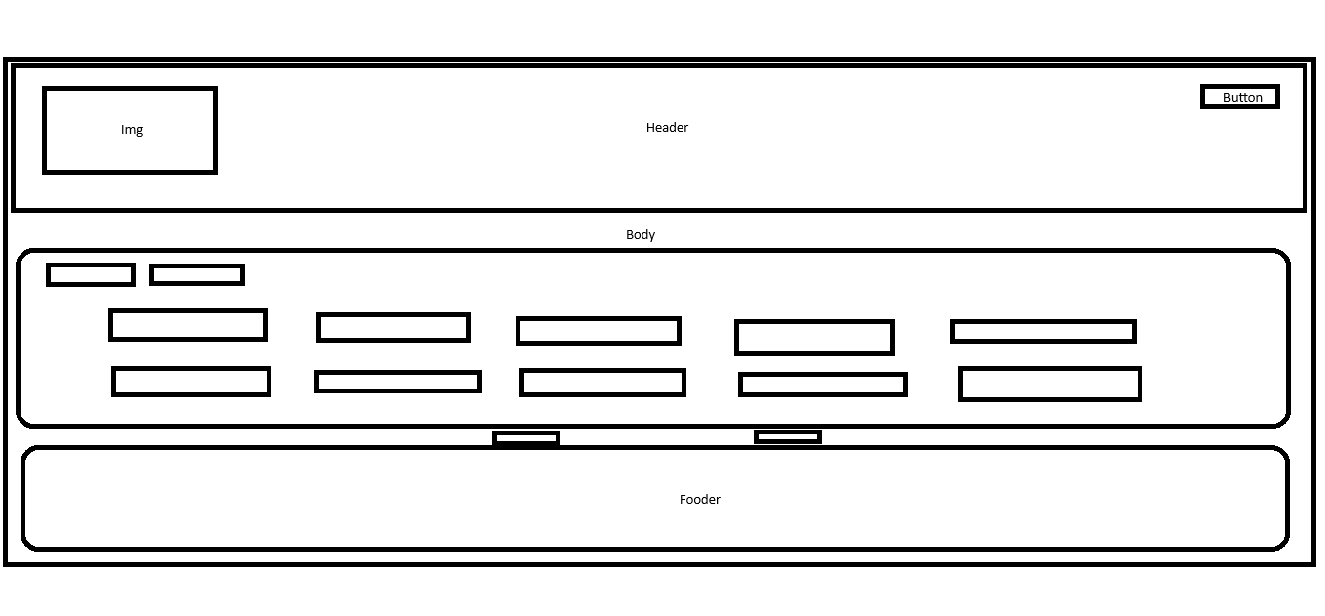
Maquetación

Slide 6
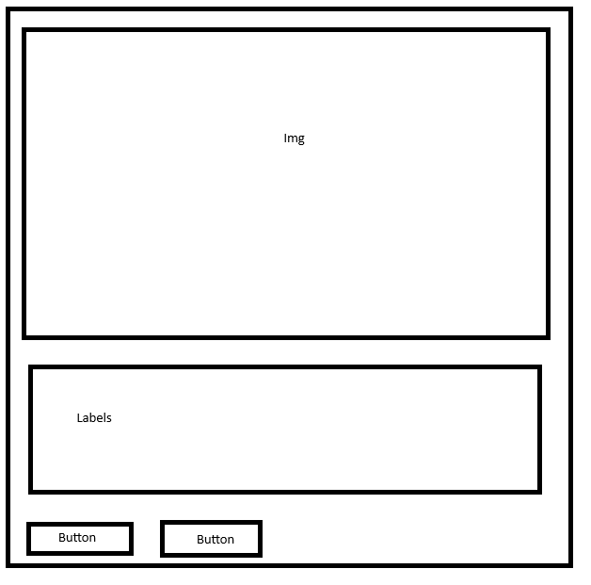
Maquetación

Slide 7


Línea de diseño
Línea de colores
#000
#fff
#b80f22
Ffc107
#5A5A5A
#d9c6fb
Ff6666
2fb4cc
Fuente
font-family: sans-serif
font-family: 'Montserrat', sans-serif
Linea de botones
border: 1px solid
border-radius: 4px
font-size: 20px

Slide 8
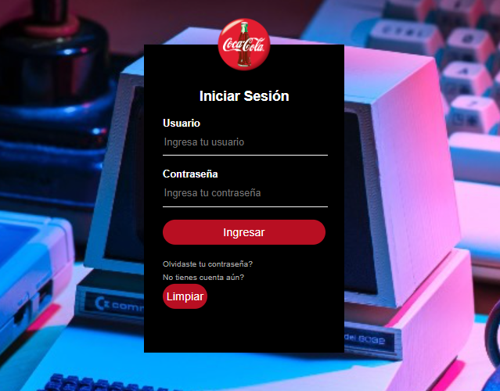
Login
HTML:
Contiene un formulario de inicio de sesión con campos para el usuario y la contraseña.
Incluye enlaces para recuperar contraseña y registrar una nueva cuenta.
JavaScript:
Funcionalidad de validación del formulario y autenticación simulada.
Botón "Limpiar" para restablecer los campos del formulario.
CSS:
Establece el diseño de la caja de inicio de sesión.
Define estilos para etiquetas, entradas de texto y botones.

Slide 9
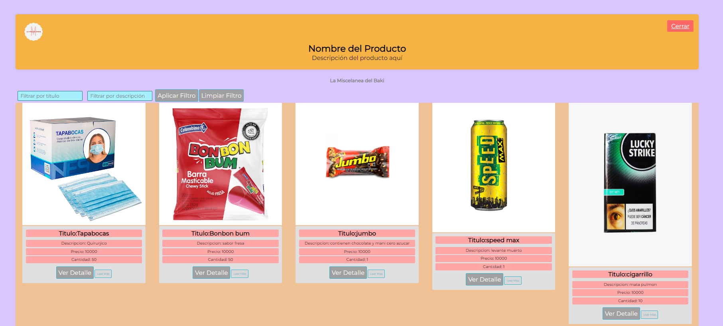
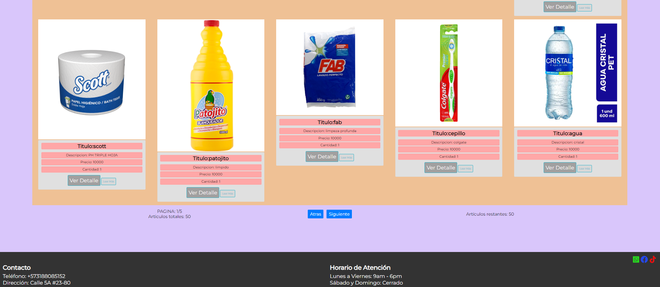
Lista de elementos
HTML:
Define la estructura de una página web que muestra un listado de productos con sus características, nombre y cantidad.
Incluye elementos para la presentación ordenada de los 50 productos, facilitando la navegación y búsqueda.
JavaScript:
Implementa la lógica para la gestión dinámica de la lista de productos.
Permite filtrar y ordenar los productos según características específicas.
Ofrece funcionalidad de búsqueda para encontrar rápidamente un producto en particular.
CSS:
Establece el diseño visual de la página, asegurando una presentación atractiva y fácil de entender.
Define estilos para resaltar las características clave de los productos, mejorando la legibilidad.
Adapta la interfaz para una experiencia de usuario óptima en diferentes dispositivos.

Slide 10
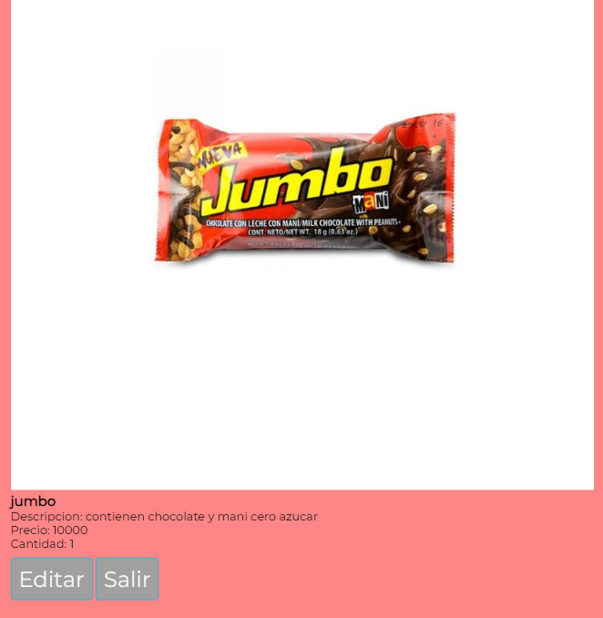
Detalle de elementos
HTML:
Define la estructura para mostrar detalles de productos, como valor, cantidad, precio, etc.
JavaScript:
Permite la interactividad y actualizaciones dinámicas en tiempo real para modificar cantidades y otros detalles.
CSS:
Establece estilos visuales para organizar y destacar la información del producto.

Slide 11
Conclusiones

